Slide 1

Luku 13
Kylmää sotaa
kolmannessa
maailmassa

Slide 2
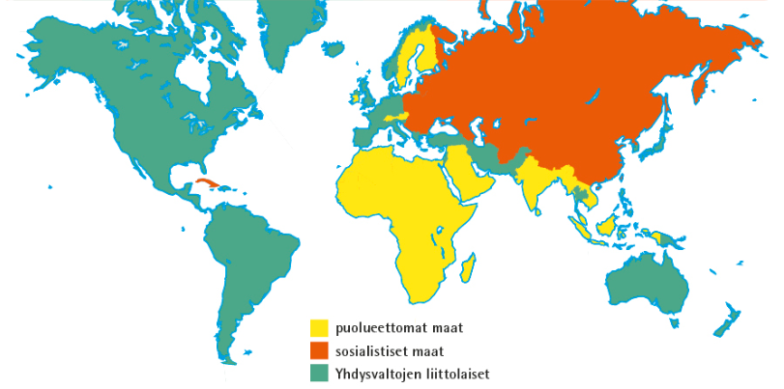
Kylmän sodan osapuolet ja dekolonisaatio
tilanne 1980-luvun alussa
Notes:
vanha kirja s. 104

Slide 3
Kylmän sodan osapuolet ja dekolonisaatio
Yhdysvallat:
kapitalismi ja demokratia
johtava talousmahti
yritti padota kommunismia sotilasliitoilla (Nato ym.)
tuki oikeistolaisia hallituksia
tilanne 1980-luvun alussa
Notes:
vanha kirja s. 104

Slide 4
Kylmän sodan osapuolet ja dekolonisaatio
Neuvostoliitto:
suunnitelmatalous ja sosialismi
tuki vasemmistolaisia hallituksia
kontrolloi Itä-Euroopan kansandemokratioita
Naton vastavoimana Varsovan liitto
tilanne 1980-luvun alussa
Notes:
vanha kirja s. 104

Slide 5
Kylmän sodan osapuolet ja dekolonisaatio
dekolonisaatio:
NL:n tuki siirtomaiden vapautusliikkeille
maailman kaksinapaisuuden heikkeneminen
YK sai paljon uusia jäseniä, mikä vähensi USA:n ja NL:n vaikutusvaltaa järjestössä
tilanne 1980-luvun alussa
Notes:
vanha kirja s. 104

Slide 6
Kylmän sodan osapuolet ja dekolonisaatio
Neuvostoliitto:
suunnitelmatalous ja sosialismi
tuki vasemmistolaisia hallituksia
kontrolloi Itä-Euroopan kansandemokratioita
Naton vastavoimana Varsovan liitto
Yhdysvallat:
kapitalismi ja demokratia
johtava talousmahti
yritti padota kommunismia sotilasliitoilla (Nato ym.)
tuki oikeistolaisia hallituksia
dekolonisaatio:
NL:n tuki siirtomaiden vapautusliikkeille
maailman kaksinapaisuuden heikkeneminen
YK sai paljon uusia jäseniä, mikä vähensi USA:n ja NL:n vaikutusvaltaa järjestössä
tilanne 1980-luvun alussa
Notes:
kartta vanha kirja s. 104
Tein tällaisen jutun, vähän vanhaa pp-esitystä uudella tavalla kartan päällä, ei kauheasti pedagogiikkaa mutta jotain pitää dekolnisaatiostakin olla sidottuna kylmään sotaan

